Slide 1

Demann Disponibilite
Enfòmasyon sou Dokiman an
Gid Pratik | Demann Disponibilite
Odyans ki Konsène (yo) | Anplwaye ki nan Premye Liy/Sou Teren
Sijè ki enkli (yo) | Kijan pou mete ajou disponiblite w
Vèsyon | V2
Dat Dènye Mizajou a | 15-07-2026
Dat Dènye Revizyon an | 04-14-2026

Slide 2
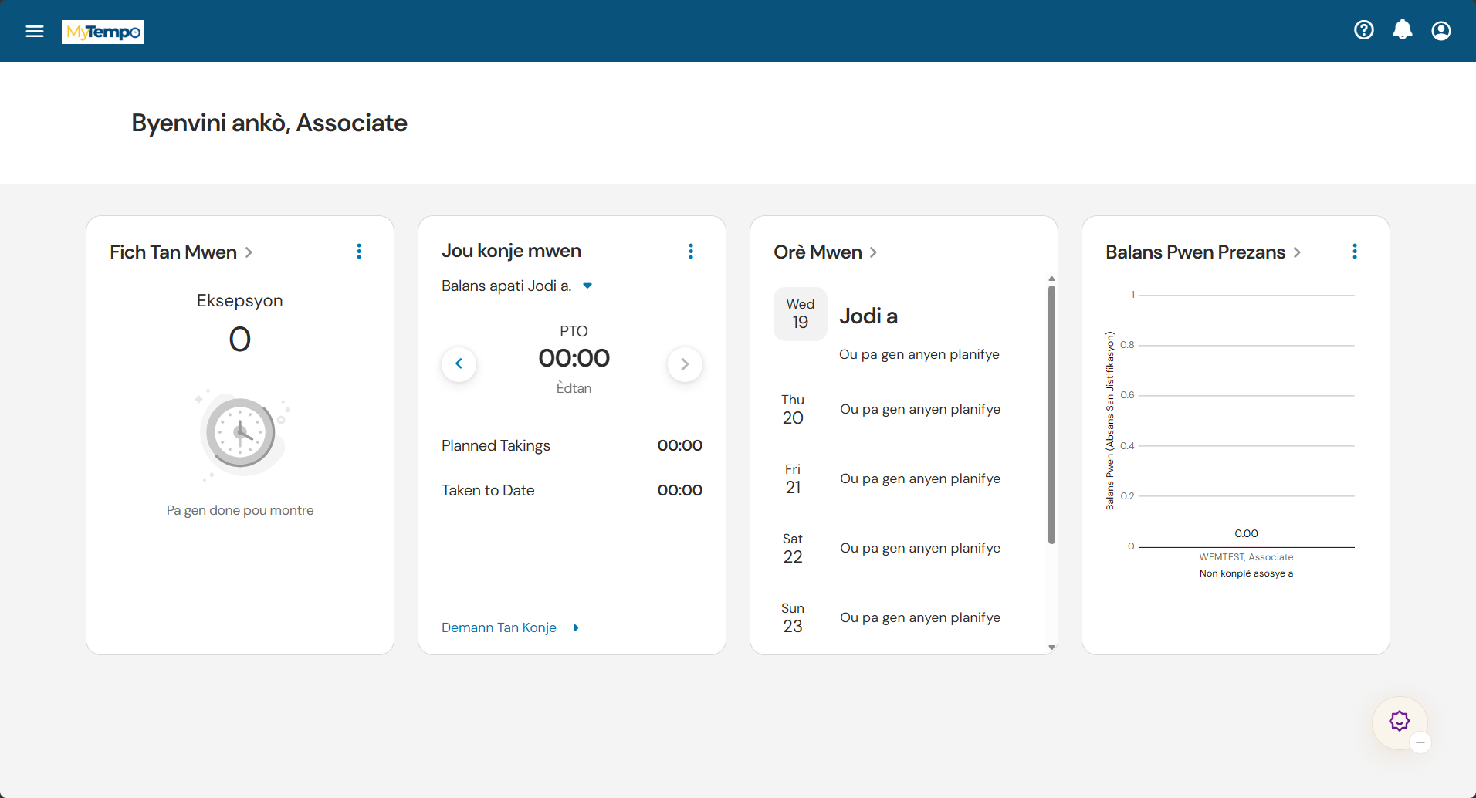
Demann Disponibilite
Gid pratik sa a pral diskite sou sijè sa yo:
Kijan pou mete ajou disponiblite w
Kijan pou Mizajou Disponibilite
1. Nan paj dakèy la, chèche Tit kalandriye mwen epi chwazi Kalandriye Mwen.
1

Slide 3
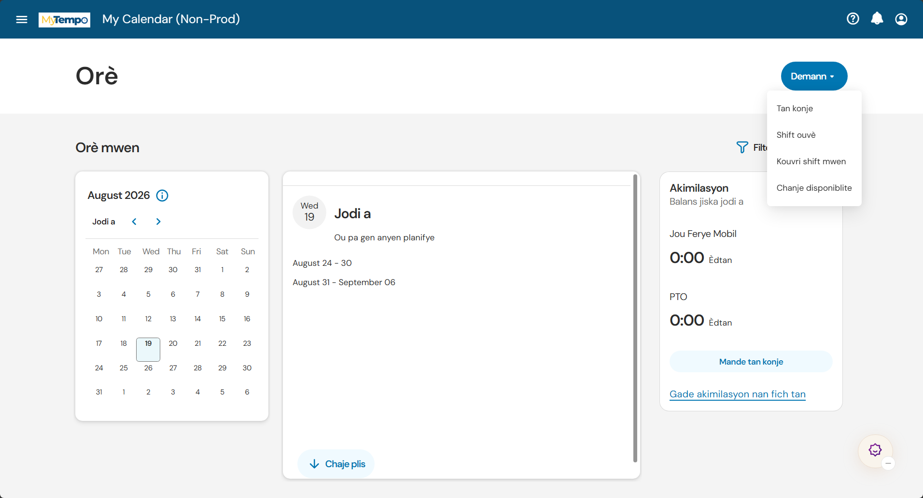
Demann Disponibilite
2. Nan paj Orè a, chwazi Mande nan kwen anwo adwat la.
2

Slide 4
Demann Disponibilite
3. Chwazi Chanje disponiblite nan lis ki desann lan.
3

Slide 5
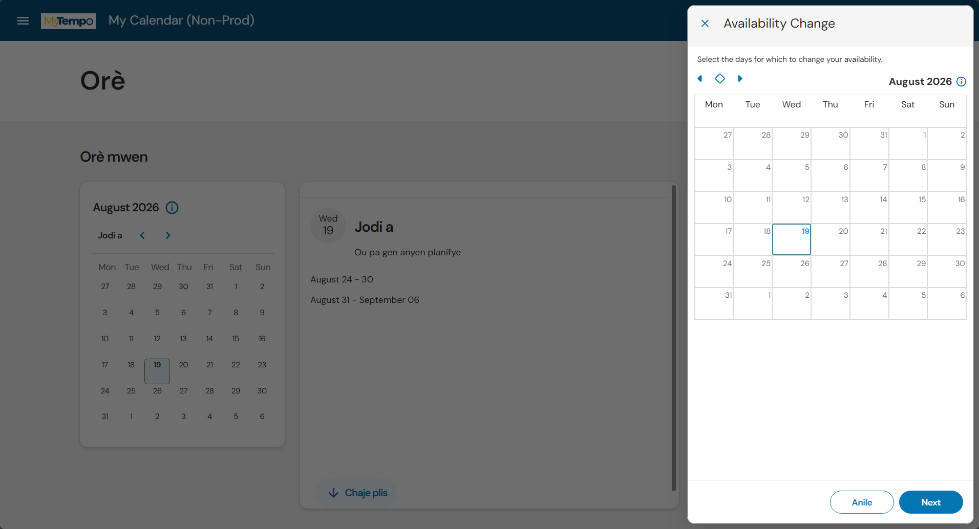
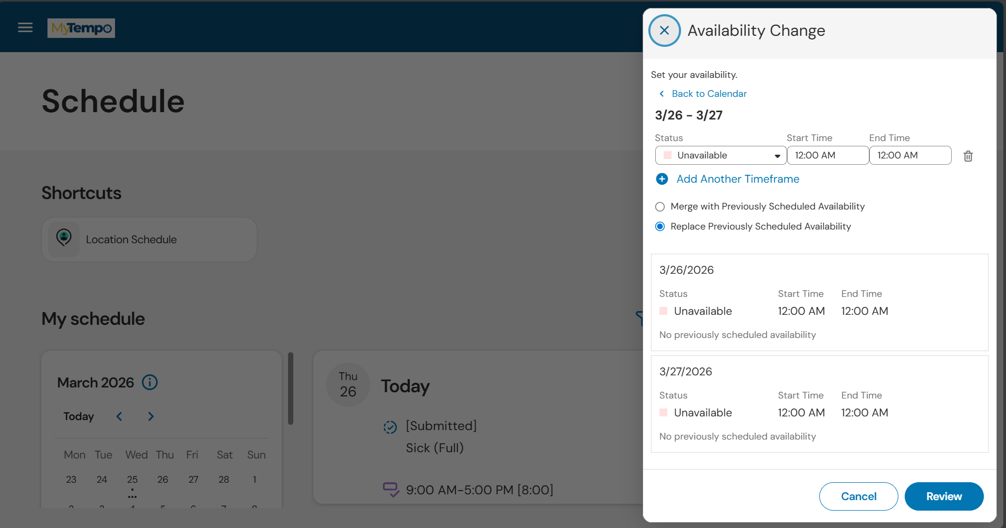
Demann Disponibilite
4. Nan kalandriye a, chwazi jou a oswa jou kote ou vle chanje disponiblite ou, epi chwazi kontinye.
Remak: Dat jodia a chwazi otomatikman (pou kont li).
4
4

Slide 6
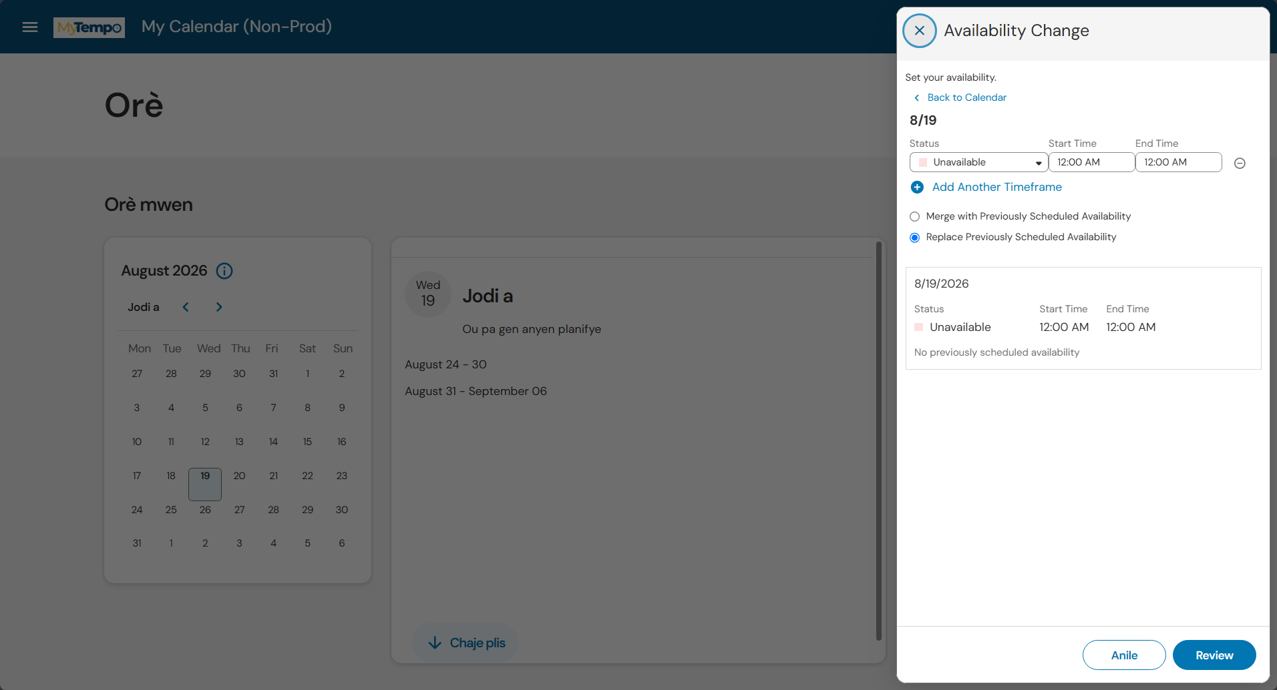
Demann Disponibilite
5. Nan meni dewoulan an:
Chwazi Disponib pou endike ou kapab travay, oswa
Chwazi Pa disponib pou endike ou pa kapab travay.
5

Slide 7
Demann Disponibilite
6. Antre lè pou komanse ak lè pou fini pou peryòd kote ou disponib oswa pa disponib.
6

Slide 8
Demann Disponibilite
7. Chwazi youn nan opsyon sa yo :
Konbine ak disponiblite ki te deja pwograme a pou kenbe disponiblite ou genyen kounye a epi ajoute nouvo orè yo
Ranplase disponiblite ki pwograme avan pou efase disponiblite ou genyen kounye a epi itilize sèlman nouvo orè yo
7

Slide 9
Demann Disponibilite
8. Apre w fin antre tout detay yo, chwazi Revize.
8

Slide 10
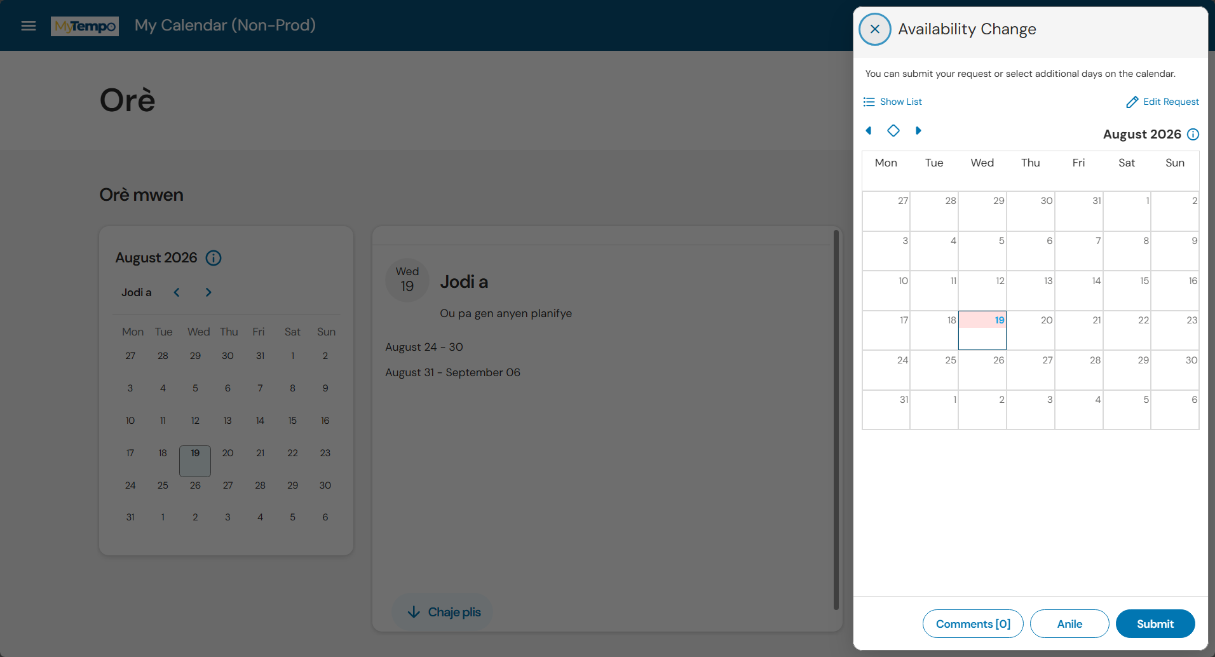
Demann Disponibilite
9. Konfime detay ou yo epi peze Soumèt pou pataje ak Sipèvizèw
9

